Slide 1
What Makes Good Bug Report
Nicolas Bettenburg, Sascha Just , Adrian Schroter

Slide 2
背景
ソフトウェア開発においてバグレポートは重要である．
バグレポートのクオリティに差がある．
質の高くないバグレポートを受け取った開発者は問題の特定に時間がかかり，開発が遅れてしまう．

Slide 3
目的
何がバグレポートをよくするのかを特定し，報告者に推奨する．
開発者の期待するものとレポータが提供するものの不一致の経験的証拠
バグレポートの品質測定，レポートの改善，問題をより早く解決する方法を提案するツールの作成．

Slide 4
参加者選定
「開発者」
少なくとも50のバグレポートに割り当てられている人に連絡．
「報告者」
少なくとも25のバグレポートを提出し，かつ同時期にバグ
開発を行っていない人に連絡．

Slide 5
調査方法
「開発者」
バグレポートの情報をどのように使用し，どのような問題に直面してい
るかを収集．
「報告者」
提供する情報と提供するのが難しい情報をみつけました．
回答率をあげるため，アンケートを短くし，招待メールでも通知したように５分で済むようにした．

Slide 6
実施したアンケート
アンケートの質問は三つのパートに分かれている．
バグレポートの内容
バグレポートの問題点
自由コメント

Slide 7
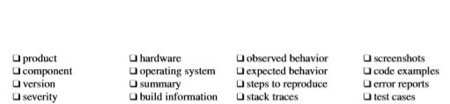
質問 バグレポートの内容
D1：以前バグを直すのに使った情報はどれですか？
D2：その中で一番助かったもの三つ選んでください．
R1：以前に提供した情報はどれですか？
R2：その中で最も提供が難しかったもの三つ選んでください．
R3：開発者がバグを直すのに最も必要だと考えるもの３つ選んでください．

Slide 8
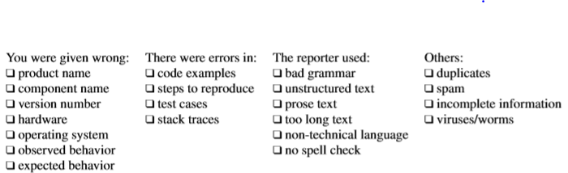
質問 バグレポートの問題点
D3：バグを直しているときに直面した問題はどれですか？
D4：最も作業の遅れを招いたものを３つ選んでください．

Slide 9
結果の前に
D2で選択したものがD1にない場合，一貫性がないので破棄する．
アイテムの重要度は，D1で選択された時のD2で選択される条件付き尤度．
開発者側の返答は，156件受け取り，26件（16.7％）を破棄した．
報告者側の返答は，310件受け取り，95件（30.6％）を破棄した．

Slide 10
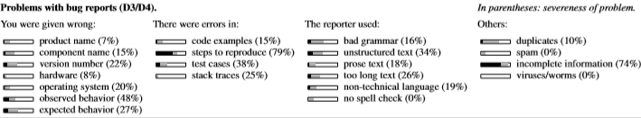
結果 バグレポートの問題点
黒色の部分が両方の質問で選ばれた割合．
灰色の部分はD1，R1のみで選ばれた割合．
Notes:
不完全な情報に一般的に遭遇する．
ケースの再現とテストのステップのエラーが含まれる

Slide 11


結果 バグレポートの内容
Notes:
観察された動作は弱いが，再現手順を模倣しているため，重要と評価される可能性があります．
スクリーンショットはバグのサブセットに対してのみ役立ちます．
結果の小さな驚きは、予想される動作、コード例、要約、バージョン、オペレーティングシステム、製品、ハードウェアなどの必須フィールドなどの項目の重要性が比較的低いことです。
重要度の低い項目は，バグの理解，再現トリアージに必要になるので無関係ではない．
バグが発生しているコンポーネントを見つけることができないことが多いことを明らかにしました
テストケースが一番だと考えつつ，提供するのがもっとも難しいと考えていて，提供していない．

Slide 12
需要と供給の不一致
「開発者の需要と報告者の供給が一致していないために開発に遅れが出ている」という経験的な知識の証拠を先ほどの結果をもとに４ページにわたって解説する．

Slide 13
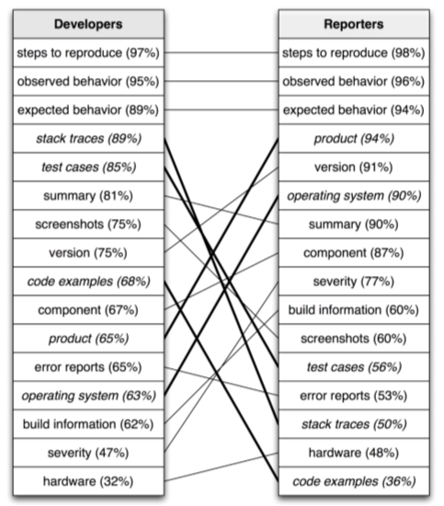
左側がD1の割合減少ソート
右側がR1の割合減少ソート
同じ要素を線でつないでいる．
右肩上がりの線は，多くの人が提供しているが使われていない項目
右肩下がりの線は，提供している人は少ないが多く使われている項目
D1：以前バグを直すのに使った情報はどれですか？
R1：以前に提供した情報はどれですか？

Slide 14
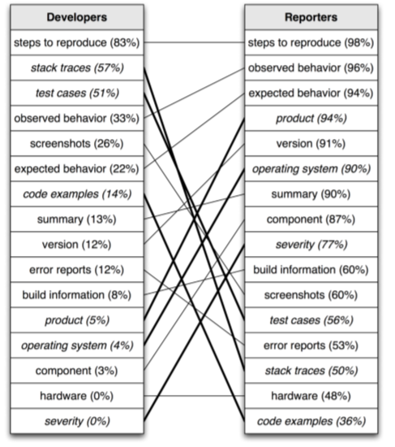
左側はD2の割合減少ソート
右側はR1の割合減少ソート
左側は，D1で選択されたときのD2で選択される条件付き尤度．
開発者にとって重要なものを報告者が提供しているかがわかる．
D2：その中で一番助かったもの三つ選んでください．
R1：以前に提供した情報はどれですか？
Notes:
レポータが需要にこたえていないと考えられる．

Slide 15
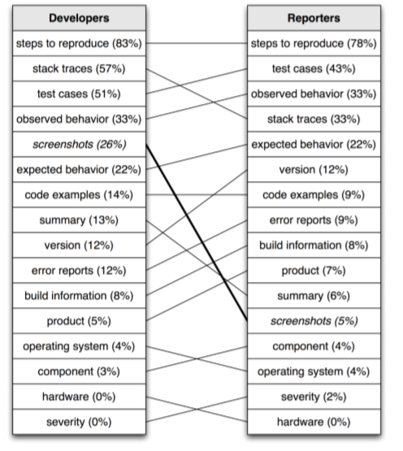
左側はD2の割合減少ソート
右側はR3の割合減少ソート
左側は，先ほどと同じで，右側は報告者の考える開発者に必要な情報．
開発者と報告者が考える最も重要なものが一致しているかがわかる．
D2：その中で一番助かったもの三つ選んでください．
R3：開発者がバグを直すのに最も必要だと考えるもの３つ選んでください．
Notes:
全体として一致しているが，スクリーンショットが不一致

Slide 16
需要と供給の不一致のまとめ
報告者が開発者の需要にこたえることができていない．（需要と供給の不一致）
報告者は開発者が必要なものが何かわかっていないわけではない．
報告者が開発者の需要にこたえるためには，供給するのが難しい重要な情報を収集するための優れたツールが必要．

Slide 17
バグレポートの評価
ランダムに選ばれたバグレポートを評価してもらい，具体例に関する先ほどの結果の確認をする．
100個のバグレポートを提示し，５段階評価をしてもらう．
この結果により，バグレポートの品質測定ツールを評価することができる．
Notes:
自発的になるように，メールではこのことについて伏せていた．

Slide 18
バグレポートの評価の結果
評価が高かったバグレポートには，コードの例とその使用法，観察された動作を適切に説明しているものであった．
開発者同士で見解が一致しているのか？
一つのレポートに対する評価の標準偏差を調べた．
標準偏差が1.5を超えるものは見解が一致していないとした．
289個のバグレポートのうち，23件（８％）だけ見解が違うという結果がでた．

Slide 19
CUEZILLA
バグレポートの評価を利用してバグレポートの品質測定するもの．
バグレポートの品質を向上させるため報告者に助言する．
例：
「バグレポートにスクリーンショットを付け加えることを考えましたか？」

Slide 20
有効性への脅威
調査自体が自己選択の原則に基づいたものである．
自発的に回答してもらったため，回答が時間が余分にある人やバグレポートに関心がある人に偏ってしまう．

Slide 21
まとめ
開発者が遭遇する問題は，再現手順のエラー，不完全な情報，および誤った観察された動作である．
よいとされるバグレポートには，適切なコードの例と観察された動作が含まれていた．
開発者が求めているものは，再現手順，スタックトレース，テストケースである．
報告者が提供するための情報収集ツールと開発者が欲しいものを提案するツールが必要．

